Slide 1
Развитие творческого мышления и функциональной грамотности на уроке английского языка в 3 классе по теме «Моя любимая еда»
Нурмашева Дарига Борисовна
Учитель английского языка
ГБОУ СОШ №10 «ОЦ ЛИК» г.о. Отрадный

Slide 2
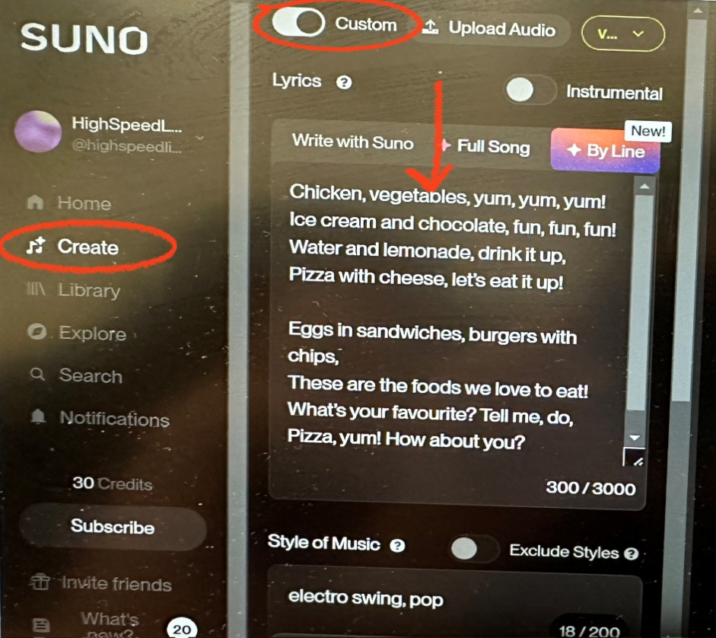
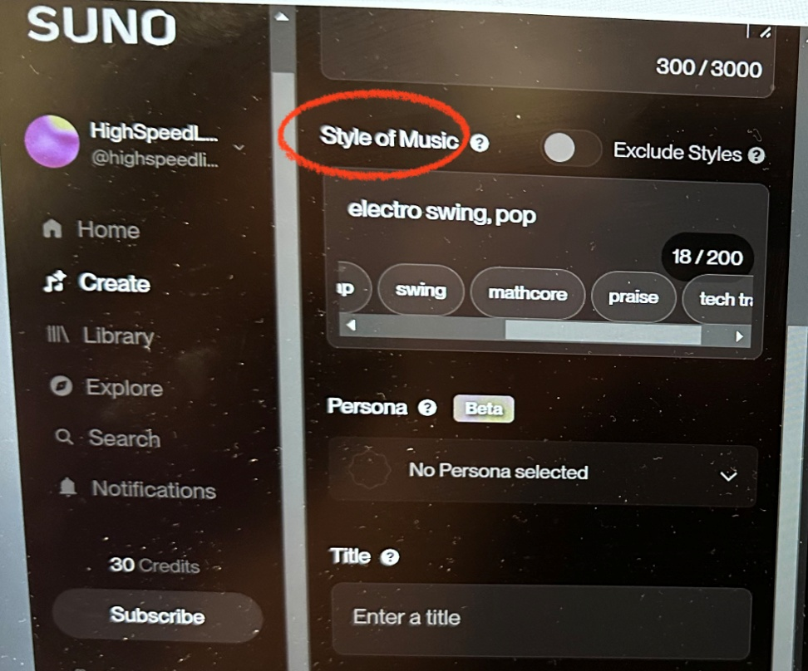
Работа с сайтом SUNO ПО СОЗДАНИЮ ПЕСЕН И ЧАНТОВ ДЛЯ УРОКА АНГЛИЙСКОГО ЯЗЫКА
Чтобы создать песню либо чант, заходим на сайт SUNO, выбираем графу CREATE, затем графу CUSTOM, вставляем текст песни.
Затем выбираем Style of Music

Slide 3
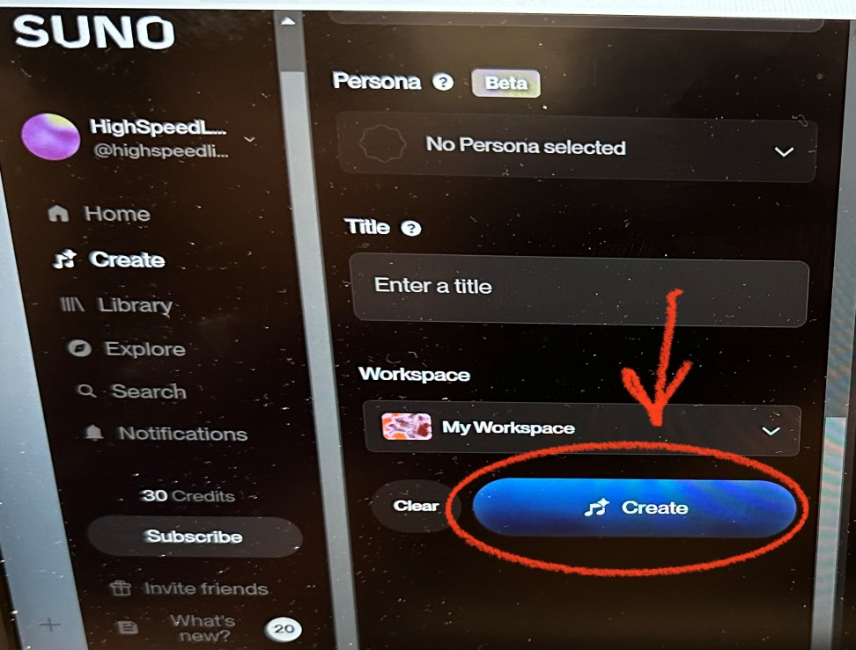
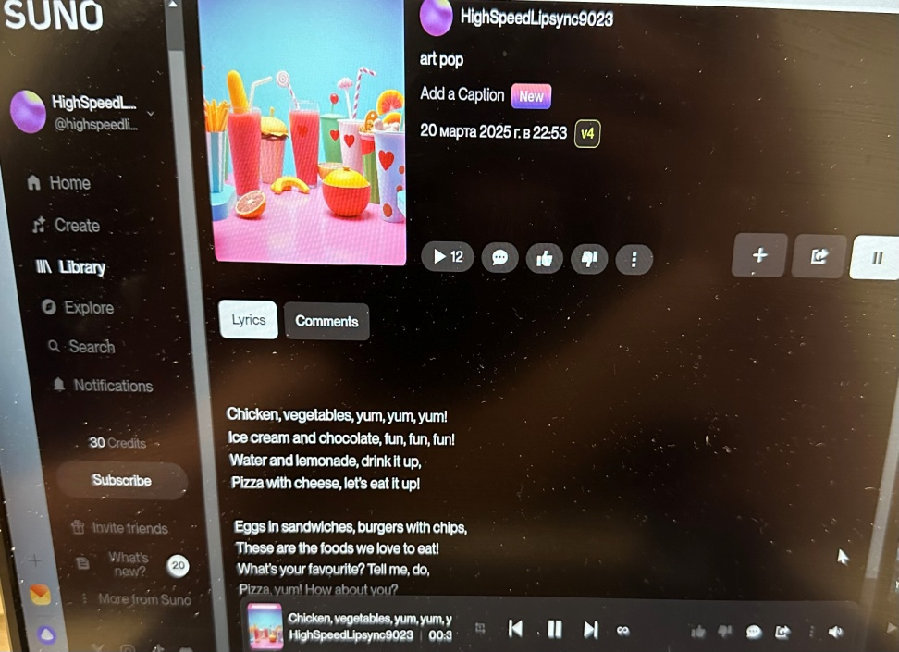
Последний шаг для создания песни - это нажать на кнопку CREATE
Песня готова!

Slide 4
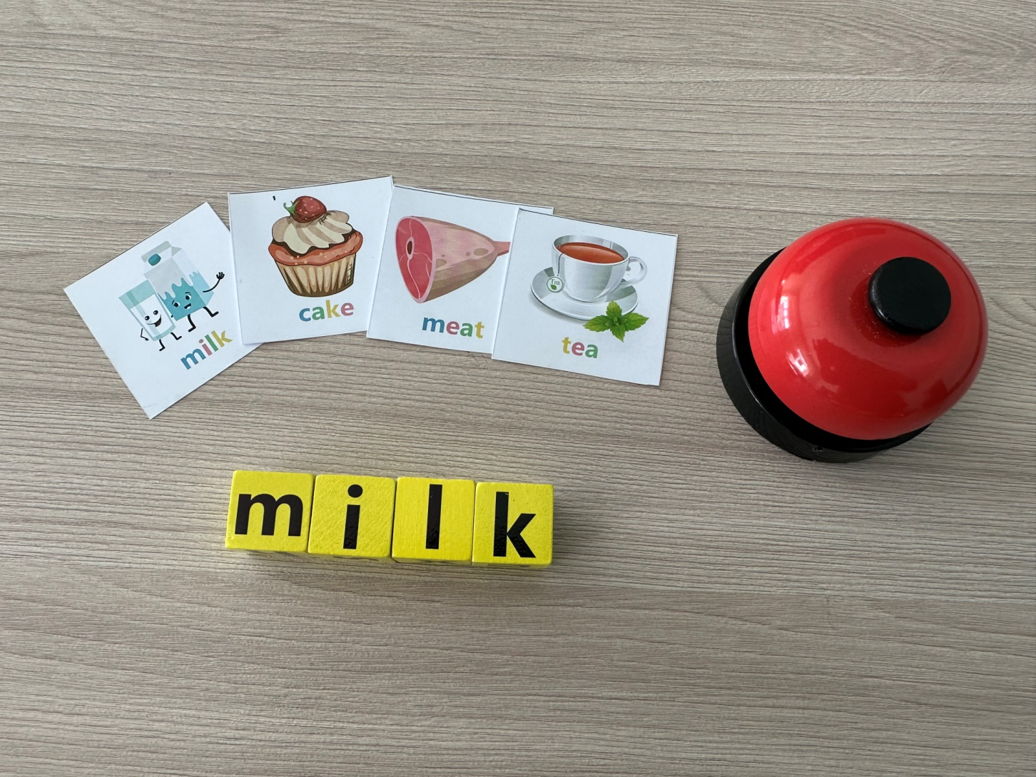
Игра на отработку чтения и спеллинга

Slide 5
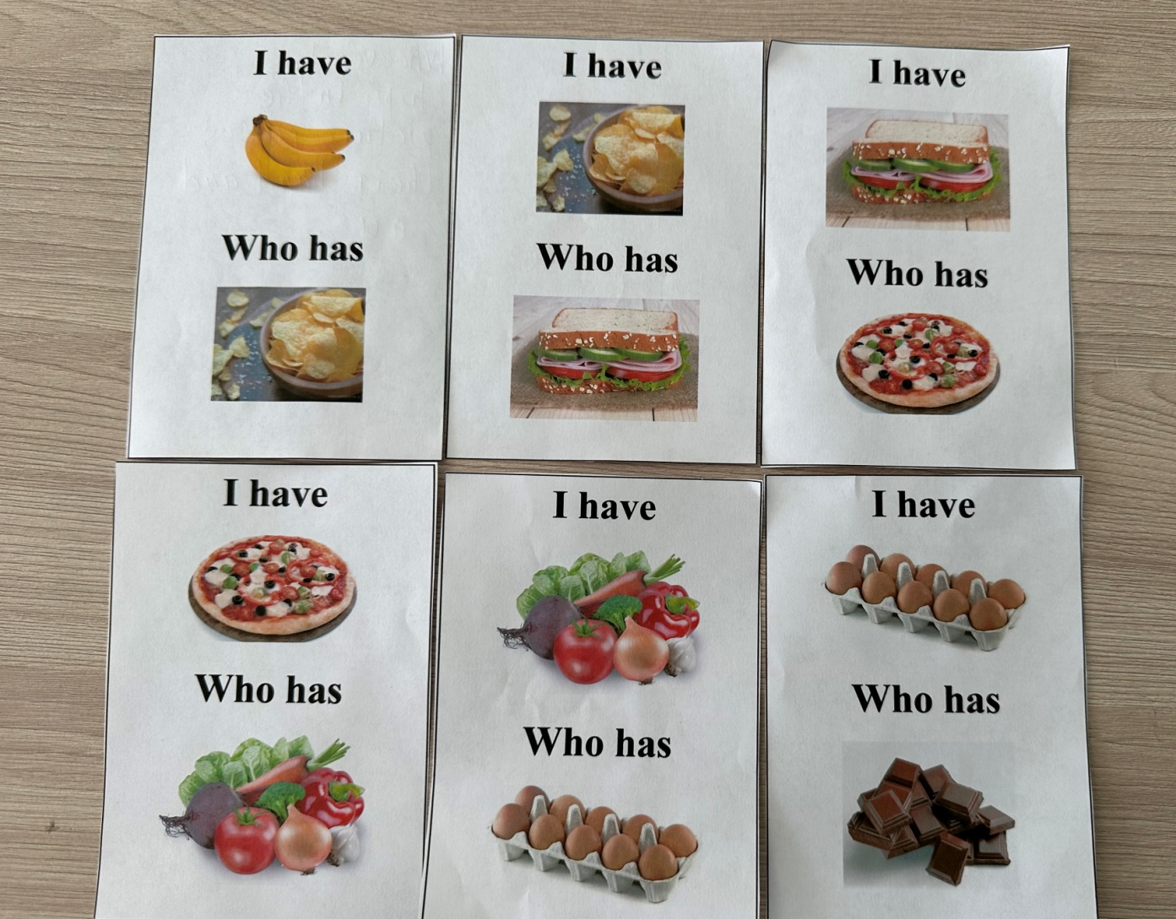
Карточки на отработку конструкции
I HAVE

Slide 6
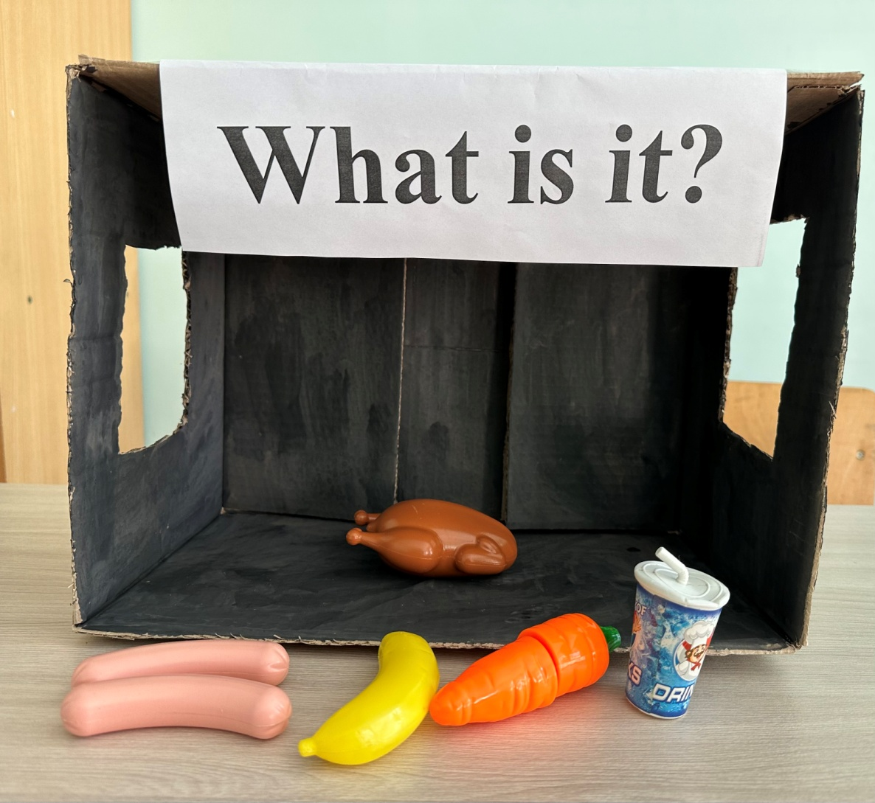
Игра black box
Цель игры – учить детей обследовать предметы без опоры на зрительный анализатор, развивать тактильные ощущения, внимание, память и мышление.

